Slide 1
数据库系统原理实验 实验准备
适用: 计算机科学与技术
折建章
2020年3月9日 19:30

Slide 2
任务
安装数据库服务
下载安装包，安装。（300MB）
安装数据库管理器
下载安装包，安装。（550MB）
安装包下载：官网 或者 QQ群课号文件夹

Slide 3
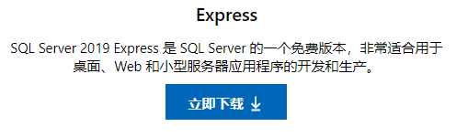
实验环境（以MS SQL Server 2017 Express为例）
MS SQL Server 2017 免费版本下载地址
https://www.microsoft.com/zh-cn/sql-server/sql-server-downloads
300MB
2017

Slide 4
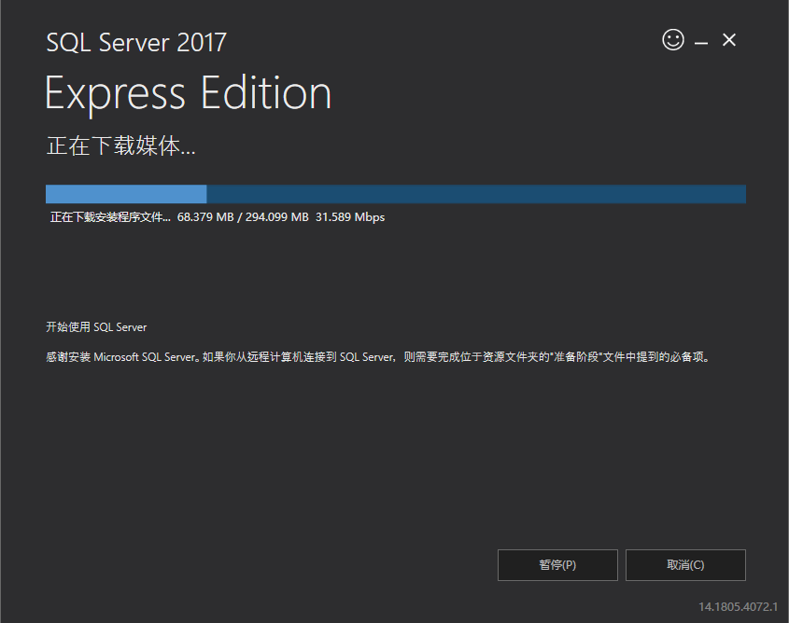
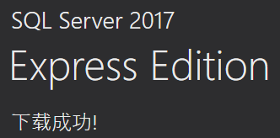
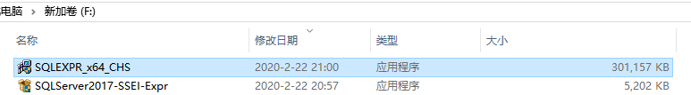
SQL Server 2017 下载过程

Slide 5
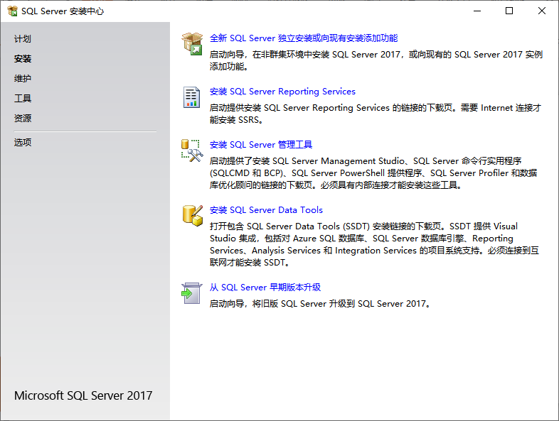
SQL Server 2017 安装
√

Slide 6
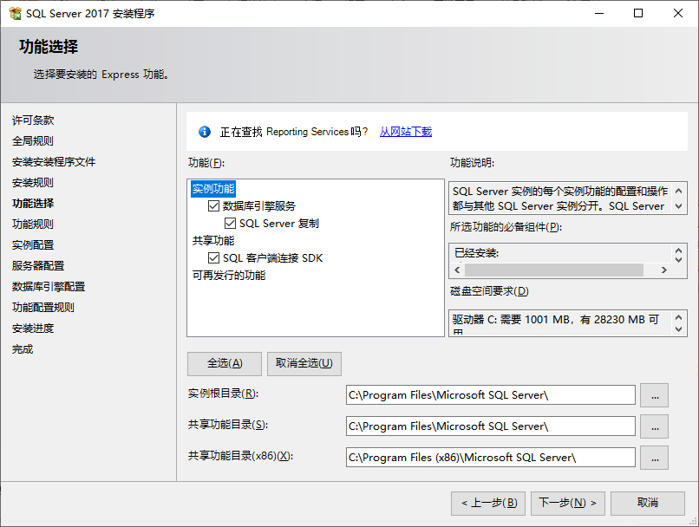
SQL Server 2017 安装
√

Slide 7
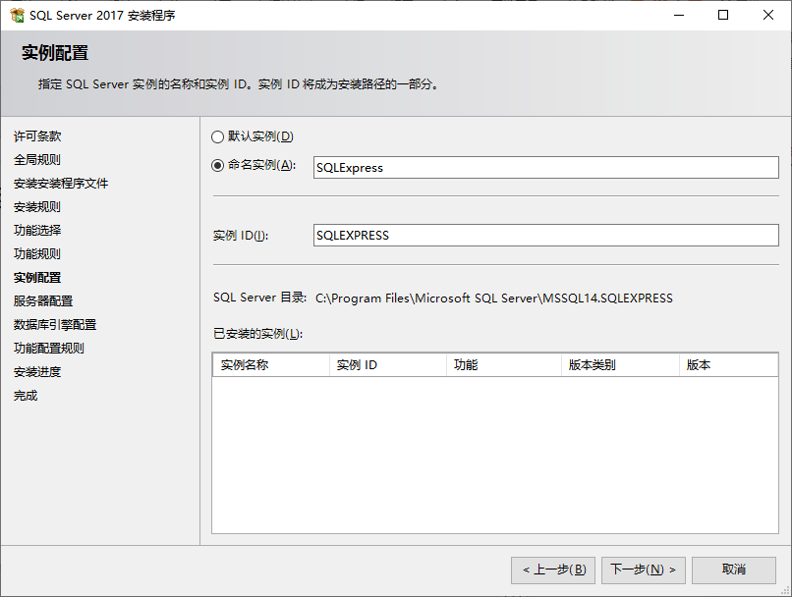
SQL Server 2017 安装
√

Slide 8
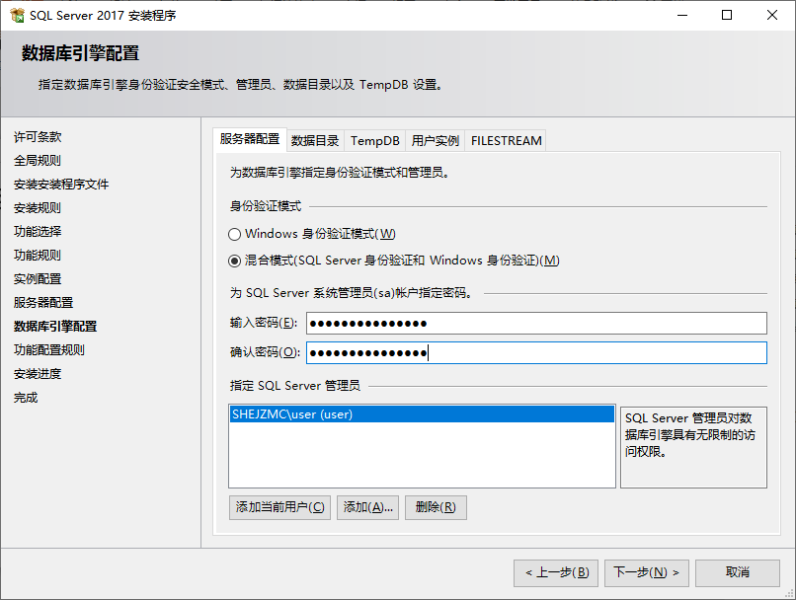
SQL Server 2017 安装

Slide 9
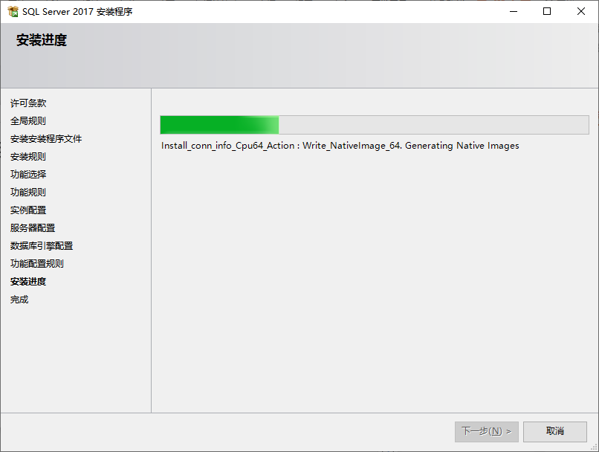
SQL Server 2017 安装

Slide 10
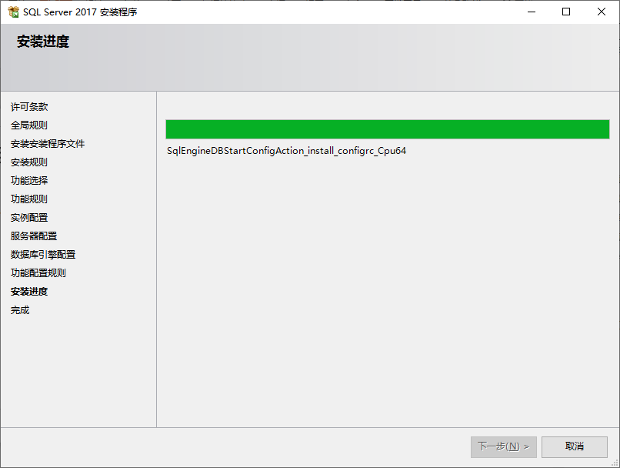
SQL Server 2017 安装（耐心）

Slide 11
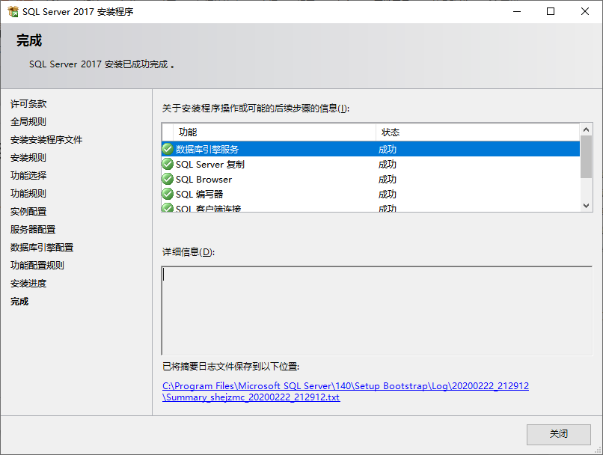
SQL Server 2017 安装

Slide 12
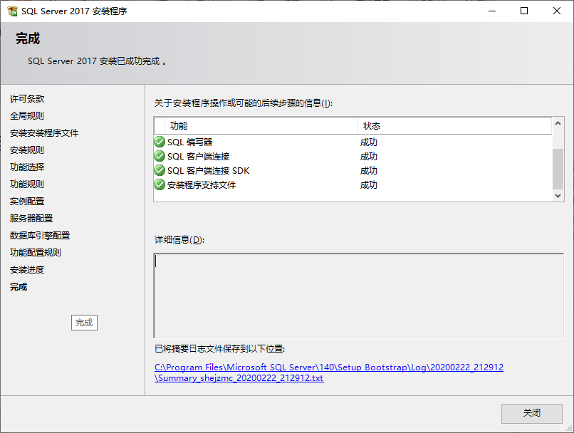
SQL Server 2017 安装

Slide 13
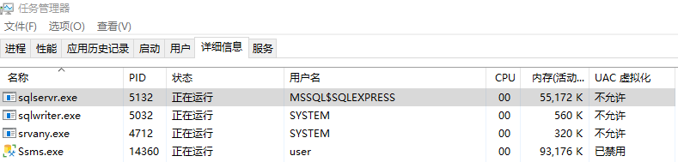
SQL Server 2017 启用
√

Slide 14
SSMS（数据库管理器）安装
SQL Server Management Studio (SSMS) 是一种集成环境，用于管理从 SQL Server 到 Azure SQL 数据库的任何 SQL 基础结构。 SSMS 提供用于配置、监视和管理 SQL Server 和数据库实例的工具。 使用 SSMS 部署、监视和升级应用程序使用的数据层组件，以及生成查询和脚本。
使用 SSMS 在本地计算机或云端查询、设计和管理数据库及数据仓库，无论它们位于何处。
SSMS 是免费的！

Slide 15

SSMS安装
下载 SQL Server Management Studio (SSMS)
https://docs.microsoft.com/zh-cn/sql/ssms/download-sql-server-management-studio-ssms?redirectedfrom=MSDN&view=sql-server-ver15 550MB
√

Slide 16
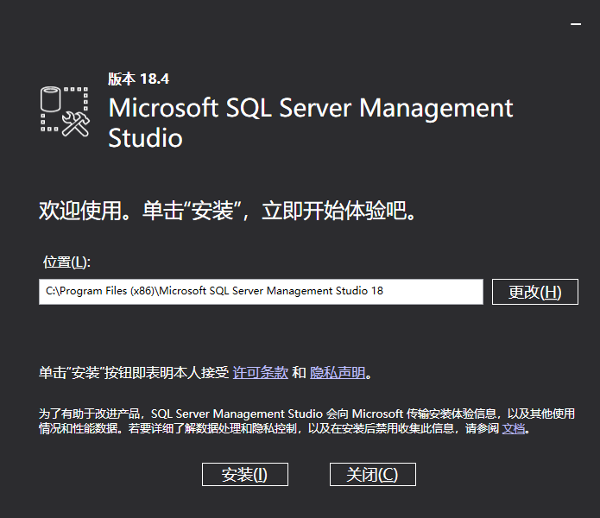
SSMS安装

Slide 17
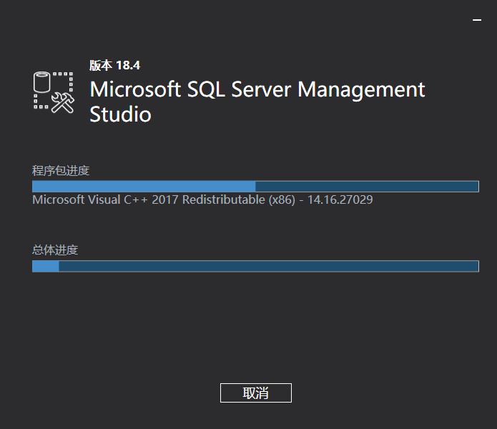
SSMS安装

Slide 18
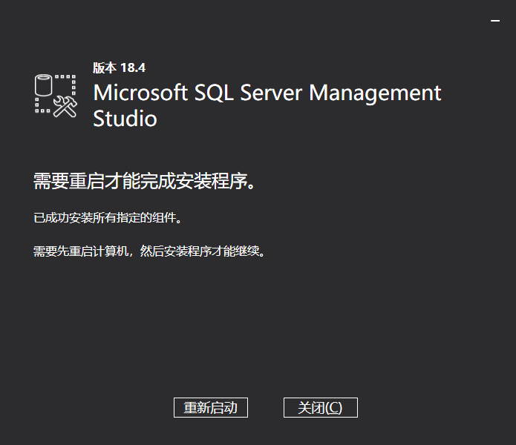
SSMS安装

Slide 19
系统程序列表（MSSQL Server 2017）

Slide 20
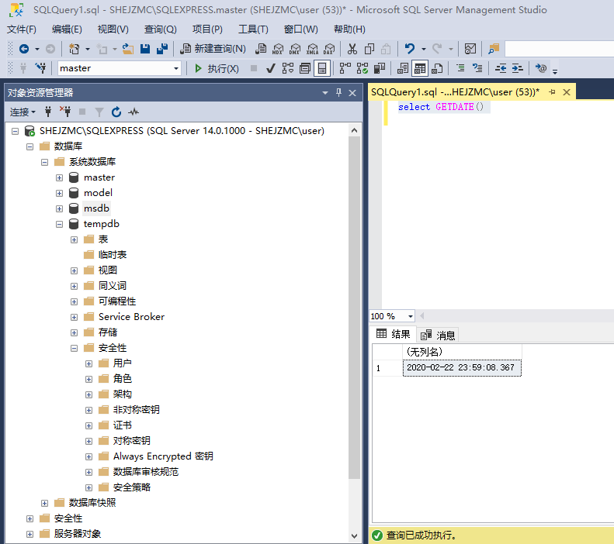
SSMS主控界面
系统就绪
可以起飞

